Slide 1
Elektronická identifikace, Národní identitní prostor ČR pojmy, principy, možné služby
Petr Kuchař
ředitel odboru Hlavního architekta eGovernmentu MV ČR

Slide 2
Zmocnění
Zákonné zmocnění: zákon č.250/2017 Sb.
§2 Prokázání totožnosti s využitím elektronické identifikace:
„Vyžaduje-li právní předpis nebo výkon působnosti prokázání totožnosti, lze umožnit prokázání totožnosti s využitím elektronické identifikace pouze prostřednictvím kvalifikovaného systému elektronické identifikace (dále jen „kvalifikovaný systém“).“
Přechodné ustanovení, §27 odst.2): 2 roky, + do 6 měsíců vyrozumět správce NIA – tj. SZR

Slide 3
Pojmologie el. Identifikace
Elektronická identifikace - POJMY
pro občany ČR a cizince s trvalým pobytem je identita reprezentována záznamem v ROB
k jedné identitě může být více ID prostředků, pomocí kterých se identita prokazuje
prostředky mají dle eIDAS tzv. úroveň důvěry: nízkou, střední či vysokou, případně se řídí vnitrostátním právním předpisem (např. ISDS)

Slide 4
Aktéři NIP
1. Poskytovatelé služeb
Portál ČSSZ
Kraj Vysočina eHealth
SUKL eRecepty
Propojený datový fond
3. Národní bod pro identifikaci a autentizaci (NIA)
základní registry
Mezinárodní GW eIDAS
eGSB
2. Poskytovatelé identity
NIA ID
komerční certifikát
eOP
ISDS
Atd.

Slide 5
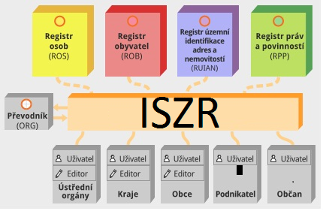
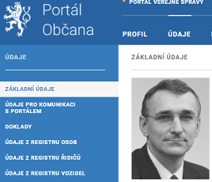
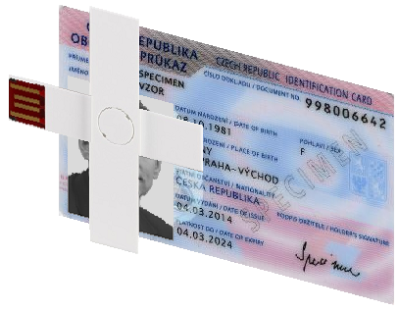
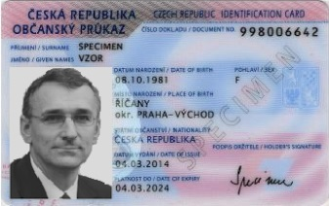
Funkce podrobně
Data dle zmocnění agendy
AIFO(PO)
Blokace,
jm. příjmení
AIFO(NIA)
Chci službu VS
úroveň důvěry
VYSOKÁ
NIA
Výběr IdP
dle úrovně důvěry
BSI(SeP)
BSI(IdP)
IdP eOP

Slide 6
Stav realizace NIA, prostředky, zahraničí
NIA realizována na testovacím i produkčním rozhraní v režii SZR, za kvalitní podpory NAKIT
Testujeme s 8 subjekty - zájemci o roli IdP - (2 velké banky, 1 telco operátor, 2 CA a 3 další společnosti)
Produkční prostředí poskytnuto SÚKL pro náhled na lékové konto (vysoké desetitisíce receptů denně)
Testujeme současně mezinárodní GTW, propojení s ostatními státy EU: DE, IT, SK, ES, a brzy další

Slide 7
Kvalifikované prostředky pro prokazování el. Identity (státní)
Od 1.7.2018 elektronický občanský průkaz s čipem a identifikační funkcí
Velmi pravděpodobně od 1.7.2018 prostředek „Jméno, heslo, SMS kód“
Výhledově počítáme také s identitním kmenem datových schránek - nutné legislativní změny

Slide 8
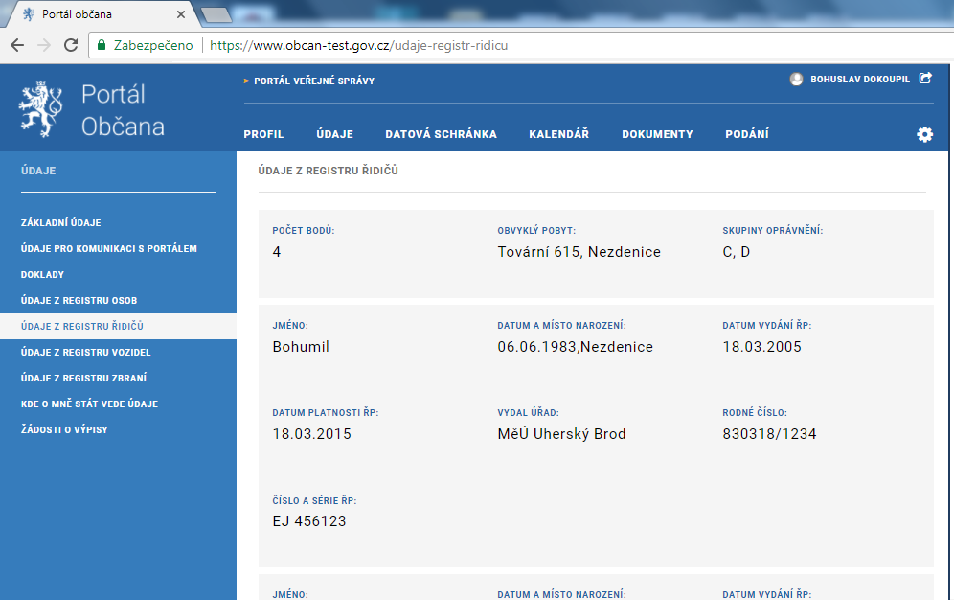
Příklad 1: Portál Občana

Slide 9
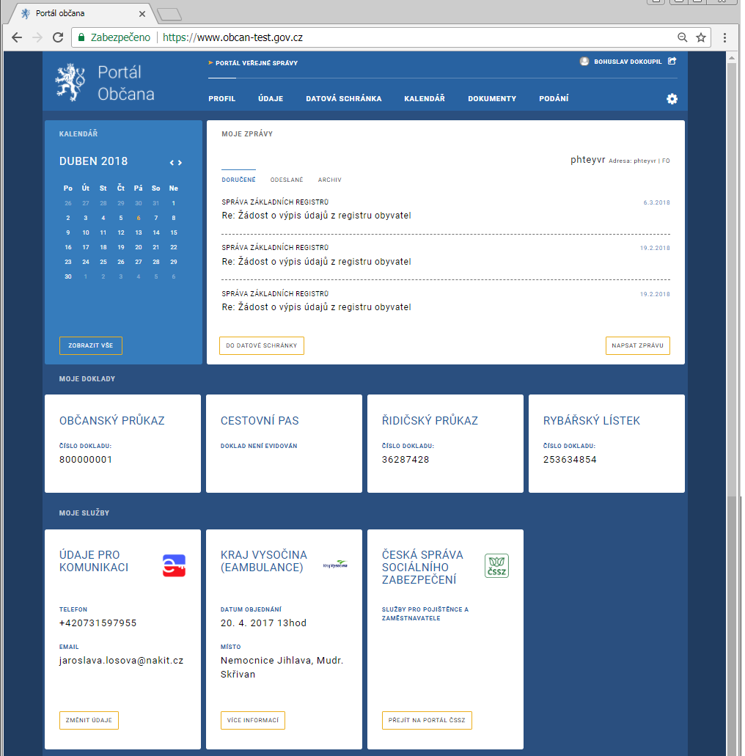

Slide 10
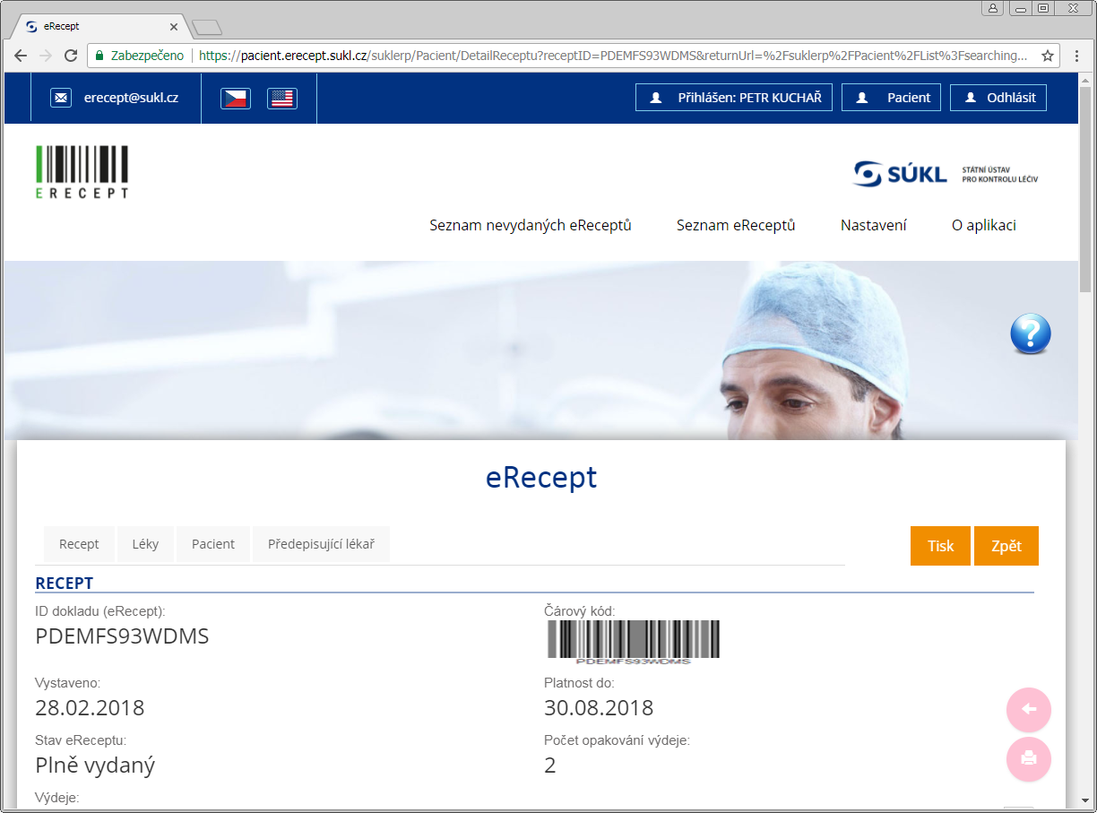
Příklad 2: ePreskripce SÚKL

Slide 11
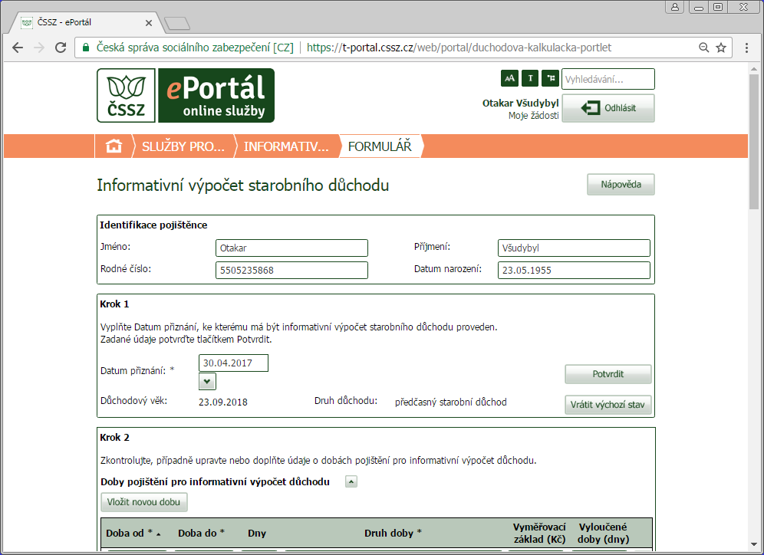
Příklad 3: ePortál ČSSZ

Slide 12
služby ePortálu ČSSZ od 1.7.2018
Název služby, tříděno dle četnosti využití | Četnost za 2017 (ISDS)
Informativní výpočet starobního důchodu | 16 072
Náhled na informativní osobní list důchodového pojištění | 13 549
Náhled na inventuru pohledávek OSVČ za předchozí rok | 10 883
Přehled dob důchodového pojištění | 4 953
Žádost o sestavení informativního osobního listu důchodového pojištění | 4 573
Informace o stavu a průběhu vyřizování žádosti o dávku nemocenského pojištění | 4 275
Potvrzení o bezdlužnosti právnických osob (žádost) | 3 982
Informace o stavu pohledávek na pojistném a penále vůči zaměstnavateli | 3 723
Náhled na ELDP od roku 2004 | 2 986
Informace o druhu a výši vyplacených dávek nemocenského pojištění | 2 419
Informace o zaplaceném pojistném na nemocenské pojištění OSVČ | 2 010
Informace o výši a druhu pobíraného důchodu | 1 859
Informace o pojistných vztazích zaměstnance | 1 790
Informace o dočasné pracovní neschopnosti | 1 029
Potvrzení o bezdlužnosti fyzických osob – OSVČ a zaměstnavatelů (žádost) | 984
Informace o stavu pohledávek na pojistném a penále vůči zaměstnavateli - FO | 572
Potvrzení o výši a druhu pobíraného důchodu (žádost) | 206
Potvrzení o druhu a výši vyplacených dávek nemocenského pojištění (žádost) | 167
Potvrzení o dočasné pracovní neschopnosti (žádost) | 59
celkem | 76 091

Slide 13
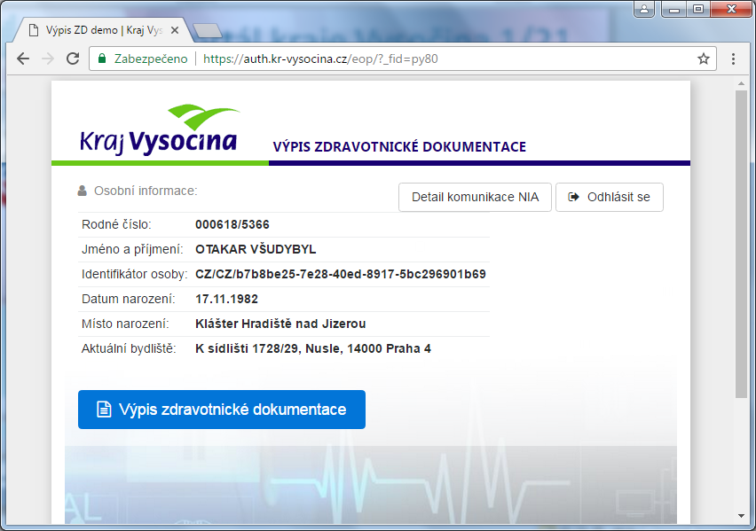
Příklad 4: NKM pro eHealth

Slide 14
Děkuji za pozornost
Petr Kuchař

